Slide 1
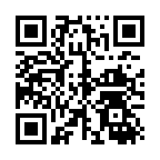
【タイトル】えひめイベントナビ
【サブタイトル】～あなたにぴったりのイベントが、自動で届く～
【選択したテーマ名】ライフスタイル・パーソナルナビ
【所属・チーム名】人間環境大学 ２年２組

Slide 2
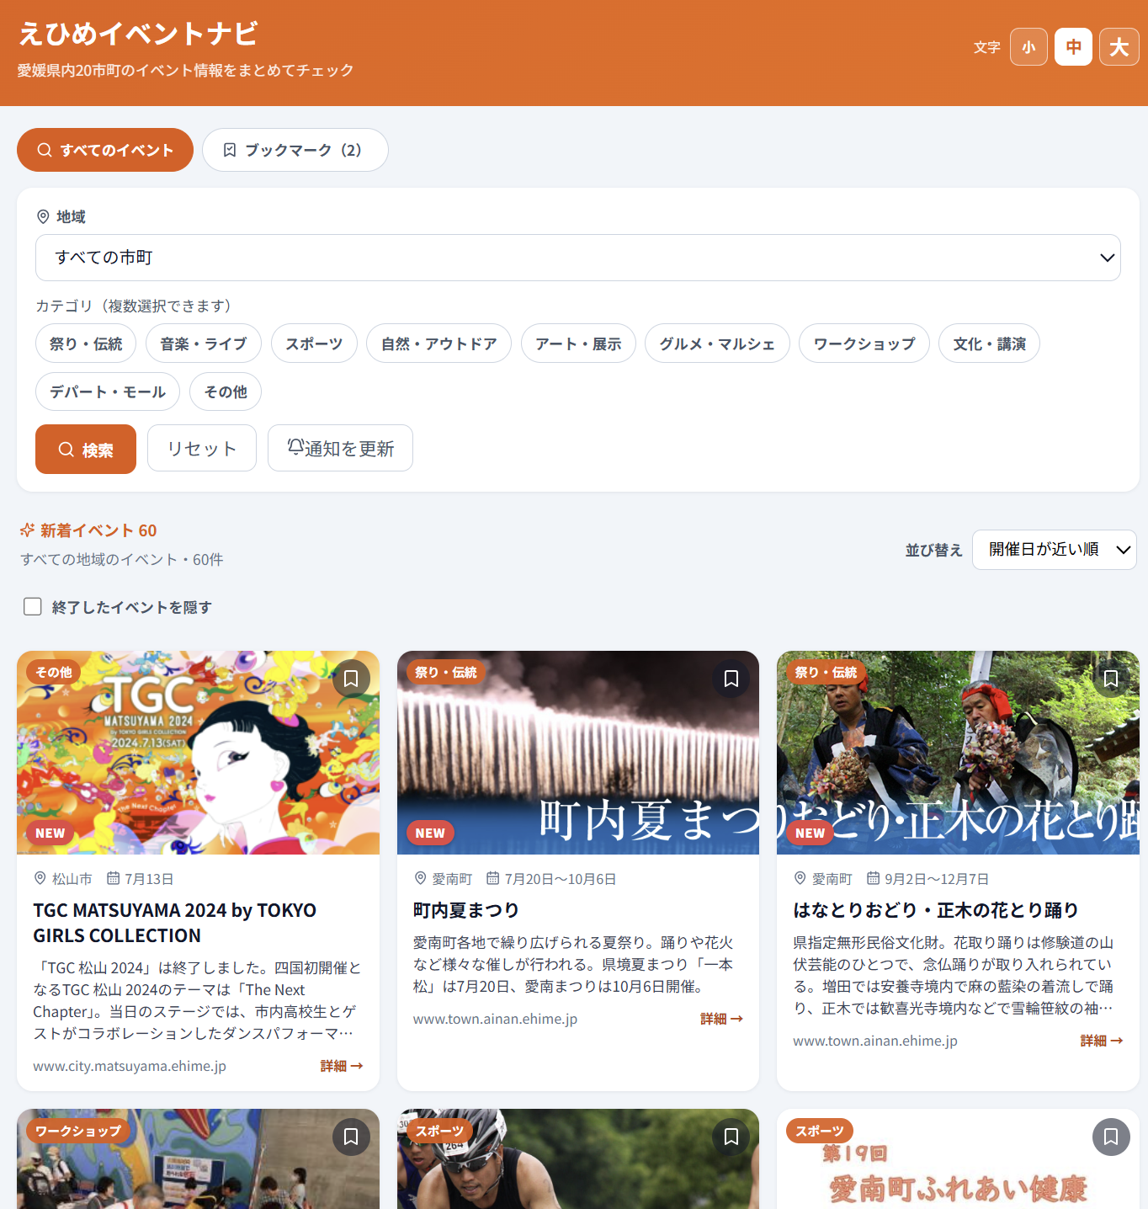
課題
愛媛のイベント情報は散らばっている
• イベント情報が市役所・観光協会・商業施設など、サイトごとにバラバラ
• 「今週どこで何がある？」を調べるのに複数サイトの巡回が必要
• 地域や興味で横断的に探せる仕組みがない
→ 一箇所にまとめて
地域・カテゴリで探せるサービスが欲しい
https://event-searcher-server.vercel.app
2

Slide 3
主な機能
ユーザー画面
管理画面
• 市町 × カテゴリ（複数選択）で絞り込み
• 終了イベントの非表示切替
• ブックマーク（localStorage保存）
• 通知機能
• サイト登録・AI固定カテゴリ設定
• 試し取得（保存せず候補確認）
• イベント個別編集・AI要約やり直し
• 統計・カテゴリ/エリア内訳
https://event-searcher-server.vercel.app
4

Slide 4
ユーザー体験
シンプルなレイアウトにより操作感の向上
ＰＷＡにすることにより、googleplaystoreやapplestoreに出す必要がなくなり、コストの削減かつ手軽に
インストールすることが可能になった
最新のイベント通知が来ることによってアプリに気づきやすい

Slide 5
技術スタック
フロント
TypeScript / React 18 / Vite / lucide-react（PWA）
API
TypeScript / Hono
AI
Amazon Bedrock GLM-5
DB
Amazon DynamoDB
ホスティング
Vercel（Cron・SPA配信）
その他
aws4fetch(SigV4) / モノレポ(npm workspaces) / AWS CDK / GitHub
5

Slide 6
技術的チャレンジ
様々なサイトに対応できるように工夫
(正規表現+ページネーションで実現）
▶
▶
▶
webサイトからAIがデータ収集、要約
Hono+GLM-5
データベースに登録
DynamoDB
DBから必要なデータを取得
API /events
ブラウザに表示
React PWA
イベントサイトを登録
▶
↑ Vercel Cron が1日1回、自動で収集を実行
Vercelの1回のリクエストにつき60秒制限ー＞収集を50秒で終了させる（取得済みはスキップ）
• AWS SDKを使わず aws4fetch でSigV4署名し、Bedrock/DynamoDBを軽量に直接呼び出し
6

Slide 7
データ収集する上での著作権への配慮
差別化ポイント
• 全登録サイトの robots.txt（検索エンジン、AIのデータ取集ルール）・利用規約を個別に調査
• 自治体公式サイトを優先（リスク低）、規約が厳しいサイトは画像OFF/除外
• 方針: 画像は表示しない・要約は短く・必ず元記事へリンク送客
• 管理画面にサイト別の画像ON/OFF・規約メモ機能を実装
今後の展望 • 常時起動サーバーへ移行し、60秒制限を撤廃（自宅サーバー / Render 等）
• 参照元から消えたイベントの同期、終了イベントの自動整理
• 収集対象サイトの拡大（20市町を網羅）
• 多言語化（vercelの60秒制限により厳しい）
8

Slide 8
まとめ
✓ 愛媛県内のイベントが一目でわかるサイトを作成
✓ TypeScript + React + Hono + Bedrock GLM-5 + DynamoDB を Vercel で運用
✓ スクレイピング〜AI要約〜表示までを自動化し、愛媛のイベントを一元化
✓ 時間制限・AI特性・著作権といった制約に、現実的な工夫で対応
データの出典
https://www.city.matsuyama.ehime.jp/kanko/kankoguide/matsurievent/index.html
https://www.city.imabari.ehime.jp/event/
https://www.city.ozu.ehime.jp/soshiki/list6-1.html
https://www.town.ainan.ehime.jp/kanko/sightseeing/matsuri/

Slide 9
審査員からの質問事項への回答
質問①
今回のAIコンテストで作成されたアプリケーションを実装・展開する場合、利用対象者にどのような場面やアプローチで利用者を増やしていく想定でしょうか？
回答①
情報提供元との連携、SNSを利用して利用者を増やしていきたいと考えています
質問②
今回のアプリケーションのゴール（目標設定）として、利用者数や利用対象範囲（愛媛、四国、全国、海外等）をどのように想定していますか？
回答②
スクレイパーとAI要約は特定サイトに依存しない汎用設計なので、最終的には全国に対応したいです
質問③
質問②のゴールを達成するプロセスや方法を想定されていたら教えてください。
回答③
とりあえずgoogle searchに登録、そして愛媛県での使用実績を積んでいきたいと考えています

